Slide 1
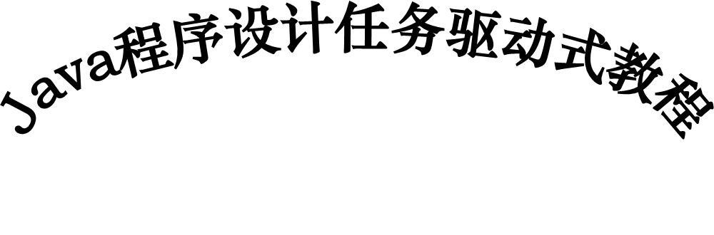
北京航空航天大学出版社
Notes:
1、以每一次课（2节课）为单元。

Slide 2
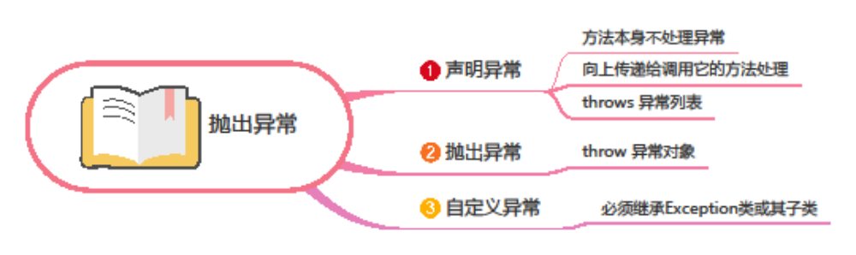
<number>／22

Slide 3
任务十三 主动出击（抛出异常）
1
知识目标
抛出异常；声明异常；自定义异常。
2
能力目标
运用throw抛出异常；运用throws声明异常；能够自定义异常。
<number>／22

Slide 4
内容提要
1
跟我做：抛出异常
2
实现方案
3
代码分析
4
必备知识
5
动手做一做
<number>／22

Slide 5

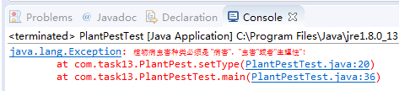
13.1 跟我做：抛出异常
任务情景
通过调查问卷中植物病虫害（病害、虫害、生理性）种类的选择，学习声明抛出异常和自定义异常的实现方法，提高程序运行的稳定性。植物病虫害种类只能是病害、虫害、生理性三者之一，因此需要程序员自行抛出异常，把问题交给调用者去解决。
运行结果
a） 程序无异常时的运行结果
第1章目录
b） 程序时报告异常的运行结果
<number>／22

Slide 6
13.2 实现方案
问题分析
定义植物病虫害类PlantPest，包含名称、患病天数和病虫害类型3个属性。该类中定义三个方法，分别用来设置属性值和输出，其中设置病虫害类型的方法设定病虫害类型只能为病害、虫害、生理性三种类型之一，否则即抛出异常。再定义PlantPestTest类，对异常进行测试。
第1章目录
<number>／22

Slide 7
13.2 实现方案
解决步骤
（1）打开Eclipse，在study项目中创建包com.task13，再确定类名PlantPest，得到类的框架。
package com. task13;
public class PlantPest {
}
（2）定义PlantPest类的name属性、day属性和type属性。。
private String name=""; //植物病虫害名称
private int day; //患病天数
private String type; //植物病虫害类型
（3）定义PlantPest类的属性设置方法和输出方法，当type属性值不是“病害、虫害、生理性”三者之一时抛出异常。
public void setName(String name) {
…… // 详细实现代码参见13.3
}
第1章目录
<number>／22

Slide 8
13.2 实现方案
public void setDay(int day) {
…… // 详细实现代码参见13.3
}
public void setType(String type) throws Exception{
…… // 详细实现代码参见13.3
}
public void print() {
…… // 详细实现代码参见13.3
}
（4）在com.task13包中新建PlantPestTest类，用于异常抛出测试。
public class PlantPestTest {
…… // 详细实现代码参见13.3
}
（5）保存文件，测试程序。
第1章目录
<number>／22

Slide 9
13.3 代码分析
13.3.1 程序代码
package com.task13;
class PlantPest{
private String name="";
private int day;
private String type;
public void setName(String name) {
this.name=name;
}
public void setDay(int day) {
this.day=day;
}
public void setType(String type) throws Exception{
if(type.equals("病害")||type.equals("虫害")||type.equals("生理性")) {
this.type=type;
}else {
throw new Exception("植物病虫害种类必须是 \"病害\"，\"虫害\"或者\"生理性\"！");
}
}
public void print() {
System.out.println("植物病虫害名称："+this.name+"，"+"得病天数："+this.day+"，"+"病虫害类型："+this.type);
}
}
第1章目录
<number>／22

Slide 10
13.3 代码分析
13.3.1 程序代码
public class PlantPestTest {
public static void main(String[] args) {
// TODO Auto-generated method stub
PlantPest plantpest=new PlantPest();
try {
plantpest.setName("榆树白粉病");
plantpest.setDay(10);
plantpest.setType("中毒");
plantpest.print();
}catch(Exception e) {
e.printStackTrace();
}
}
}
第1章目录
<number>／22

Slide 11
13.3 代码分析
13.3.2 应用扩展
上面抛出的异常是Exception标准类及子类对象，在实际项目中往往有自己的需要，定义异常类，实现特殊的功能。在原来的代码中添加自定义TypeException异常类，实现自己的功能。
class TypeException extends Exception{
public TypeException(String mesg) {
super(mesg);
}
同时，将PlantPest类中的Exception替换成TypeException，程序仍然能运行。
<number>／22

Slide 12
13.4 必备知识
13.4.1 声明异常
上一个任务中，学习了用try/catch/finally结构捕获、处理异常，但是，在有些情况下，在方法的内部，方法本身不需要处理它产生的异常，而是向上传递，由调用它的方法来处理这些异常。
这就要用到声明异常。声明异常的格式如下：
[修饰符]<返回类型> 方法名([参数列表]) throws 异常列表
throws 是关键字。
例如，在throwsMethod ()方法的定义中，声明异常可以按如下写代码：
static void throwsMethod () throws ArithmeticException,IndexOutOfBoundsException{
//方法体
}
在方法体中，存放可能产生ArithmeticException和IndexOutOfBoundsException异常的代码，但是，方法体中的代码对异常不做任何捕获和处理。当方法中产生异常时，由调用throwsMethod ()的方法来处理。
声明异常后，怎么捕获和处理异常？举例如下：
第1章目录
<number>／22

Slide 13
13.4 必备知识
package com.task13;
/**
* ThrowsException.java
* 声明异常
*/
public class ThrowsException {
//在方法定义中声明可能产生的异常
static int throwsMethod(int a,int b) throws ArithmeticException,IndexOutOfBoundsException{
int c[]={0,1};
c[0]=a;
c[1]=b;
//c[3]=b; //产生IndexOutOfBoundsException异常
return c[1]/c[0]; //产生ArithmeticException异常
}
/**
* @param args
*/
public static void main(String[] args) {
try{
throwsMethod(0,3); //调用throwsMethod()方法
}catch(ArithmeticException ae){ //捕获和处理方法上传的异常
System.out.println("异常1:");
ae.printStackTrace();
}catch(IndexOutOfBoundsException ie){ //捕获和处理方法上传的异常
System.out.println("异常2:");
ie.printStackTrace();
}finally{
System.out.println("捕获和处理异常结束");
}
}
}
这是一个完整的声明异常，然后捕获和处理异常的例子，请领会声明异常和捕获处理异常两者之间的异常类关系。
第1章目录
<number>／22

Slide 14
13.4 必备知识
13.4.2 主动抛出异常
在捕获异常前，必须有代码产生异常对象，并把它抛出。抛出异常的代码一般是Java运行时系统自动完成的，但是，如果程序员需要主动抛出异常，也可以在自己的代码中完成这样的效果。这是通过throw语句实现的。
throw语句格式：
throw 异常对象;
例如，当程序员需要在程序中主动抛出空指针异常，代码如下：
throw new NullPointerException();
下面是一个主动抛出异常，然后捕获和处理异常的例子。代码如下：
<number>／22

Slide 15
13.4 必备知识
package com.task13;
/**
* ThrowException.java
* 主动抛出异常
*/
public class ThrowException {
/**
* @param args
*/
public static void main(String[] args) {
try{
throw new NullPointerException(); //主动抛出空指针异常
}catch(NullPointerException ne){ //捕获和处理异常
System.out.println("异常:");
ne.printStackTrace();
}finally{
System.out.println("捕获和处理异常结束");
}
}
}
<number>／22

Slide 16
13.4 必备知识
13.4.3 自定义异常
以上所涉及的异常类都是Java提供的。开发系统时，程序员往往有特别的需求，需要定义自己的异常类。自定义异常必须继承Exception类或其子类。例如，先定义SelfDefineException自定义异常类，然后在Cal类中定义了方法sqrt()，该方法中声明了自定义异常，并在一定条件下抛出了异常。在测试类SelfExceptionTest中，捕获和处理自定义异常。
package com.task13;
/**
* SelfException.java
* 自定义异常
*/
class SelfDefineException extends Exception{ //自定义异常类
public SelfDefineException(){
super();
}
public SelfDefineException(String str){
super(str);
}
}
<number>／22

Slide 17
13.4 必备知识
class Cal{
static void sqrt(double d) throws SelfDefineException{ //声明自定义异常
if (d<0){
throw new SelfDefineException("负数不好求平方根,请仔细检查!");//抛出自定义异常
}else{
System.out.println(d+"的平方根为:"+Math.sqrt(d)); //正常执行方法的功能
}
}
}
public class SelfExceptionTest {
public static void main(String[] args) {
try{
Cal.sqrt(4);
Cal.sqrt(-4); //抛出自定义异常
}catch(SelfDefineException se){//捕获和处理自定义异常
System.out.println("异常:");
se.printStackTrace();
}finally{
System.out.println("捕获和处理异常结束");
} } }
<number>／22

Slide 18
13.5 动手做一做
一、实训目的
掌握throw抛出异常； 掌握throws声明异常； 掌握自定义异常。
二、实训内容
给类的属性身份证号码id设置值，当给定的值长度为18时，赋值给id，当值长度不为18时，抛出IllegalArgumentException异常，然后捕获和处理异常。请编写程序。
三、简要提示
给身份证号码id赋值，定义setId()方法。在方法中抛出异常需要使用throw关键字。在捕获和处理异常时，使用try/catch/finally结构，异常类为IllegalArgumentException。
四、程序代码
参见本教材教学资源。
五、实训思考
1.如何抛出异常？
2.声明异常后，如何捕获和处理异常。
<number>／22

